Slide 1
স্বাগতম

Slide 2
মোছাঃ শিরীন সুলতানা
সহকারী শিক্ষক
মিরপুর পাইলট উচ্চ বিদ্যালয়
মিরপুর, কুষ্টিয়া।
shirinmirpur99@gmail.com
বিষয়ঃ বিজ্ঞান
শ্রেণিঃ অষ্টম
অধ্যায়ঃ চতুর্থ
সময়ঃ ৪৫ মিনিট
তারিখঃ

Slide 3
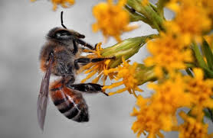
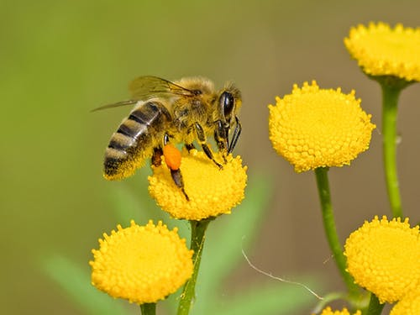
ছবিগুলো মনোযোগ সহকারে লক্ষ্য কর
ছবিতে তোমরা কি দেখতে পাচ্ছো ?
মৌমাছি ফুলের উপর বসে আছে ।
Notes:
ছবিতে তোমরা কি দেখতে পাচ্ছো ?

Slide 4
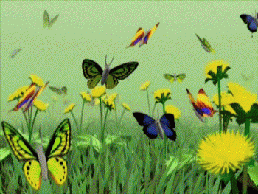
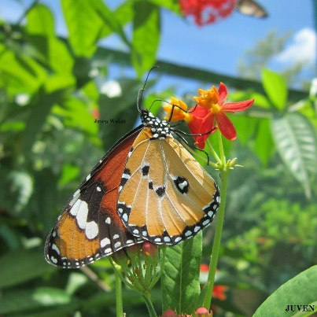
এসো আমরা আরো কিছু ছবি দেখিঃ
প্রজাপতিগুলো এক ফুল থেকে অন্য ফুলে উড়ে উড়ে বেড়াচ্ছে। ফলে পরাগরেনু প্রজাপতির মাধ্যমে অন্য ফুলে চলে যাচ্ছে।
তোমরা ছবিতে কি দেখতে পাচ্ছো ?
প্রজাপতি ফুল থেক মধু সংগ্রহ করছে
প্রজাপতি গুলো এক ফুল থেকে অন্য ফুলে উড়ে বেড়াচ্ছে ।
তোমরা ছবিতে কী দেখতে পাচ্ছো ?

Slide 5
আজকের পাঠের বিষয়-
পরাগায়ন

Slide 6
শিখনফল
পাঠ শেষে শিক্ষার্থীরা---
১। পরাগায়ন কি তা বলতে পারবে;
২। পরাগায়নের প্রকারভেদ বর্ননা করতে পারবে;
৩। পরাগায়নের সুবিধা ব্যাখ্যা করতে পারবে।

Slide 7
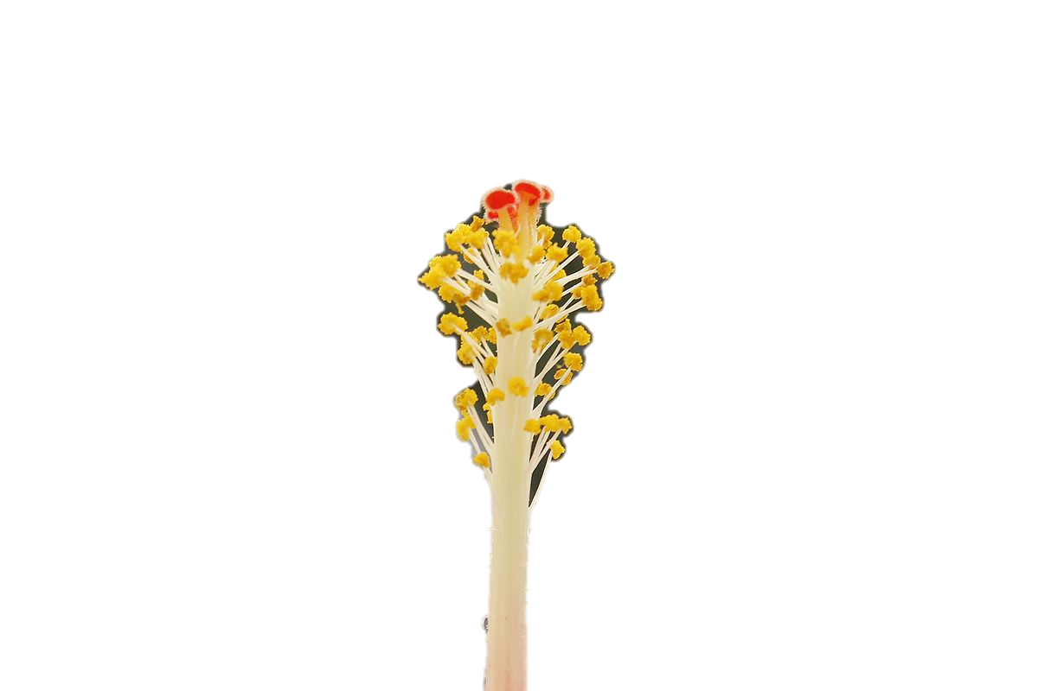
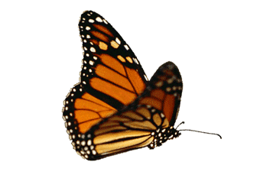
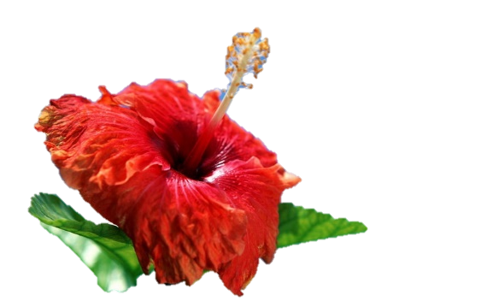
ছবিতে কি দেখা যায়?
পরাগায়ন
পরাগধানী হতে পরাগরেণু কোন বাহকের মাধ্যমে একই ফুলের বা একই জাতের অন্য ফুলের বা একই প্রজাতির অন্য একটি গাছের কোন একটি ফুলের গর্ভমুন্ডে স্থানান্তরিত হওয়াকে পরাগায়ন বলে।

Slide 8
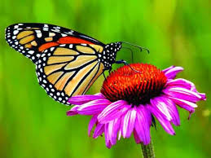
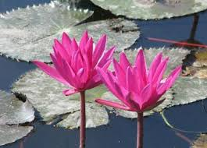
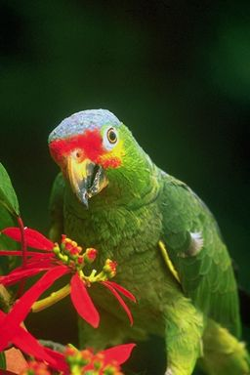
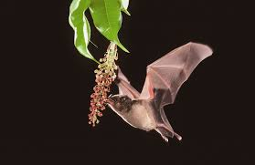
ছবিতে কী দেখতে পাচ্ছো?
পরাগায়নের মাধ্যম
পরাগরেনু স্থানান্তরের কাজটি অধিকাংশ ক্ষেত্রে কোন না কোন মাধ্যেমের দ্বারা হয়ে থাকে। যে বাহক পরাগরেনু বহন করে গর্ভমুন্ড পর্যন্ত নিয়ে যায় তাকে পরাগায়নের মাধ্যম বলে। যেমন- বায়ু , পানি , কীট-পতঙ্গ , পাখি , বাদুড় , শামুক ইত্যাদি।

Slide 9
একক কাজ সময়ঃ ৩ মিনিট
পরাগায়ন কাকে বলে?

Slide 10
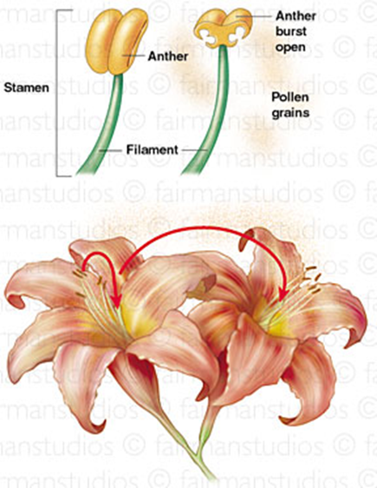
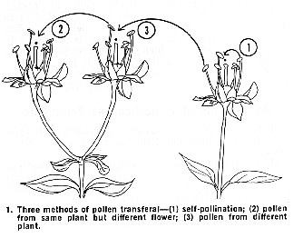
চিত্রে কী দেখতে পাচ্ছো?
পরাগায়নের প্রকারভেদ
পরাগায়ন দুই প্রকার।
পরাগায়ন কয় প্রকার?
১.স্বপরাগায়ন
২.পরপরাগায়ন

Slide 11
চিত্র দুটি ভালো করে লক্ষ্য করি। কি দেখতে পাচ্ছি?
স্ব-পরাগায়ন
একই ফুলে বা একই গাছের ভিন্ন দুটি ফুলের মধ্যে যখন পরাগায়ন ঘটে তখন তাকে স্ব-পরাগায়ন বলে। যেমন – সরিষা , লিচু ,কুমড়া , ধতুরা ইত্যাদি উদ্ভিদে স্ব-পরাগায়ন ঘটে।

Slide 12
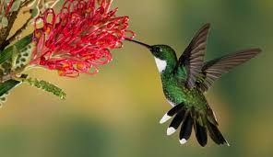
চিত্রে কি দেখতে পাচ্ছি?
পর-পরাগায়ন
একই প্রজাতির দুটি ভিন্ন উদ্ভিদের ফুলের মধ্যে যখন পরাগায়ন ঘটে তখন তাকে পর-পরাগায়ন বলে। যেমন-শিমুল , পেঁপে ইত্যাদি গাছের ফুলে পর-পরাগায়ন হতে দেখা যায়।

Slide 13
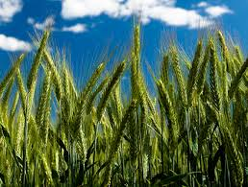
ছবি দেখে বল, কোন কোন মাধ্যমের দ্বারা পর-পরাগায়ন হয়ে থাকে?

Slide 14
জোড়ায় কাজ সময়ঃ ৪ মিনিট
পরাগায়নের প্রকারভেদ ব্যাখ্যা করে লিখ।

Slide 15
স্ব-পরাগায়নের সুবিধাঃ
সুবিধা
১। পরাগায়ন নিশ্চিত হয়।
২। পরাগরেনু নষ্ট হয় কম।
৩। বাহকের উপর কম নির্ভর।
৪। বিশুদ্ধতা রক্ষিত হয়।

Slide 16
পর-পরাগায়নের সুবিধাঃ
সুবিধা
১.নতুন প্রজাতি সৃষ্টি হয়।
২.অভিযোজন ক্ষমতা বাড়ে।

Slide 17
নিচের ছবিতে তোমরা কি দেখতে পাচ্ছো তা জোড়ায় আলোচনা কর।

Slide 18
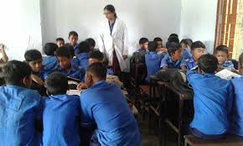
দলীয় কাজ সময়ঃ ৫ মিনিট
স্ব-পরাগায়ন এবং পর-পরাগায়নের উপকারিতা ও অপকারিতা লিখ।

Slide 19
মূল্যায়ন
1। পরাগায়ন কাকে বলে?
2। কোন ধরনের পরাগায়নে প্রজাতির অভিযোজন ক্ষমতা বেশী থাকে?
৩। অভিযোজনের মাধ্যম গুলো কি কি?
৪। পর-পরগায়নে মাধ্যমের প্রয়োজন হয় কেন?
৫। স্ব-পরাগায়ন ও পরপরাগায়নের একটি করে পার্থক্য বল ?

Slide 20
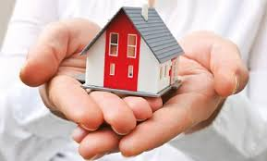
বাড়ীর কাজ
বিভিন্ন ধরনের পতঙ্গপরাগী, বায়ুপরাগী, পানিপরাগী ও প্রাণিপরাগী ফুলের একটি তালিকা তৈরি করে নিয়ে আসবে।

Slide 21
ধন্যবাদ

